Slide 1

第6章 按址操作——指针（1）
计算机程序设计（C++）
西安交通大学
计算机教学实验中心
http://ctec.xjtu.edu.cn

Slide 2
内容提要
本课内容
  6.1 地址与指针
  6.2指针变量的定义和使用
  6.3.1 地址传递
  6.4数组的指针和字符串的指针
下次内容
  6.3.2指向函数的指针变量
  6.5动态申请存储空间
  6.6.4带参数的main函数

Slide 3
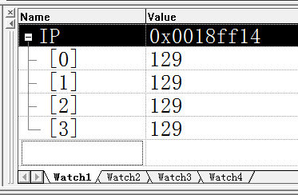
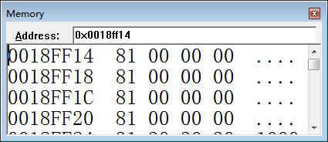
6.1 地址与指针
6.1.1 地址
1．内存单元的地址
  内存的逻辑结构由以字节为单位的连续存储单元构成
  每个单元都有一个惟一的编号称为内存单元的地址
  变量的地址称为变量的指针
  windows中是一个32位的二进制数，通常写成8位十六进制数，如0x0012FF74
按址操作

Slide 4
2．变量、数组和函数的地址
  变量的地址：&变量名 int a ; &a是地址
  一维数组的首地址: 数组名
  函数的地址，函数名 . 首地址

Slide 5
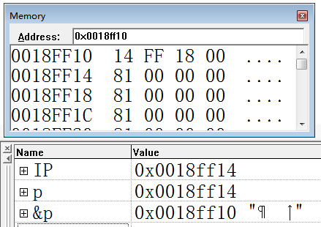
6.1.2 指针和指针变量
变量的地址称为变量的指针
变量存放地址
专门用来存放指针即地址的变量称为指针变量
  指针变量的值=指针（即另一个变量的地址）
当一个指针变量p保存的是某个变量i的地址时，就称变量p指向了变量i。
  int IP[4]={129,129,129,129};
  int *p=IP;

Slide 6
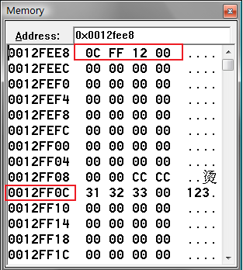
6.2 指针变量的定义和使用
char str2[30]="123";
char *p=str2;
使用指针变量的三个步骤：
  （1）定义指针变量；
  （2）对指针变量进行赋值，就是使其指向某个变量；
  （3）间接访问（引用）该指针变量指向的变量的值。

Slide 7
6.2.1 指针变量的定义
1．指针变量的定义格式
  格式： 类型标识符 * 指针变量名;
  int *p1; //
  double *p2; //
  char *p3; //
  struct Point *p4;//
  int *p5[10];

Slide 8
6.2.2 指针变量的使用 赋值运算
int *p1;
double *p2;
char *p3;
struct Point *p4;
为指针变量赋值
p1=&a1;
p1=a4;
p2=&b1;
p2=b2;
p3=&a2;
p3=str;
p4=&a3;
p4=b3;
int a1;
int a4[10];
double b1;
double b2[20]
char a2;
char str[20];
struct Point a3;
struct Point b3[10];

Slide 9
指针变量的使用说明
（1）一个指针变量只能指向一种类型的变量；
（2）指针变量必须指向一个变量后，才能对其指向的对象进行操作。
（3）指针变量之间可以直接赋值。例如：p=q；
  要求这两个变量具有相同的基类型
（4）可以给指针变量赋空值，表示不指向任何单元
  例如： p=NULL；
通过指针操作存储单元
  int a1=5; inta4[10]={1,3,8,6,4,5};
  p1=&a1; p1=a4; p1=p1+2;
  Cout<<*p1<<endl; cout<<*p1<<endl;

Slide 10
6.2.3 结构体变量的指针
struct Point a3;
struct Point b3[10];
struct Point *p4;
p4=&a3;
p4->x;
p4->y;
操作结构体数组
p4=b3;
for(i=0;i<n;i++)
{
cin>>p4->x;
cin>>p4->y;
p4++；
}

Slide 11
指针的算术运算
设px和py是具有相同基类型的指针变量，n为整数。
（1）px+n和px-n
  结果为指针，px当前位置的前方或后方n 个数据位置。
  px±n的实际地址： px±n×数据长度（字节）
（2）px++或++px ：使px指向下一个数据位置
（3）px--或--px ：使px指向上一个数据位置
  int a[10]; int *p; p=a; 或 p=&a[0]; p+i是a[i]的地址
（4）px-py
  结果是两个指针变量所指向的地址间相隔的数据个数。

Slide 12
指着的关系运算
两个指针变量间的关系运算是比较其指向的内存地址位置之间的前后关系，结果为逻辑值0或1。
  例如：如果px<py成立，则表示px所指的单元的位置在py所指单元位置之前。
  px==py
  px>py
  px<py

Slide 13
6.3.1 指针作参数和指针传递
形参：声明指针变量
实参：地址表达式
#include <iostream>
  using namespace std;
  int f(int *a,int *b,int *c)
  { int sum;
  sum=(*a)+(*b)+(*c);
  *a=(*a)*2;
  *b=(*b)*2;
  *c=(*c)*2;
  return sum;
  }
  int main()
  {
  int a=1,b=2,c=3;
  cout<<f(&a,&b,&c)<<" ";
  cout<<a<<" ";
  cout<<b<<" ";
  cout<<c<<endl;;
  return 1;
  }

Slide 14
指针传递的本质
【例6-2】通过地址传递改变主调函数中变量的值#include <iostream>
using namespace std;
void swap(int *,int *);
  // 函数的两个形参都是指向整型变量的指针变量
int main()
{ int a=5,b=10;
cout<<"a="<<a<<",b="<<b<<endl;
  // 显示调用swap前传递变量a、b的值
swap(&a,&b); // 传递变量a、b的地址
cout<<"a="<<a<<",b="<<b;
  // 显示调用swap后传递变量a、b的值
return 1;
}

Slide 15
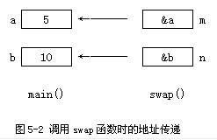
void swap(int *m,int *n)
  //形参为指针变量用来接收实参的地址
{
int t=*m;
*m=*n;
*n=t;
  // 交换指针变量m和n
  //指向的变量的值
}

Slide 16
实例1 通过指针返回圆的周长和面积
编写函数，根据半径计算圆的周长和面积，通过指针返回。编写主函数，输入半径，调用函数求周长和面积并显示。
  由于在被调函数中通过return语句只能返回一个值，要同时返回面积和周长两个值，可以使用引用传递，也可以使用地址传递，本题中通过指针变量的间接访问在被调函数中改变主调函数变量的值。

Slide 17
实例2:通过指针求字符串的长度
#include <iostream>
using namespace std;
int mylen(char *s)
{
char *p=s;
int n=0;
while(*p!=0)
{
n++;
p++;
}
return n;
}
int main()
{
char s[100];
while(1)
{
cin>>s
cout<<"The length is "<<mylen(s)<<endl;
}
return 1;
}

Slide 18
实例3 字符串复制
  char *mystrcpy(char *str1,char *str2)
  { int i=0;
  char *p1,*p2;
  p1=str1;
  p2=str2;
  while(*p2!=0)
  { *p1=*p2;
  p1++;
  p2++;
  }
  *p1='\0';
  return str1;
  }
返回值?

Slide 19
实例4 编写函数实现库函数strcmp的功能。
#include <iostream>
using namespace std;
int mystrcmp(char *s, char *t)
{ while((*s)&&(*t)&&(*t==*s))
{ t++;
s++;
}
return *s-*t
}

Slide 20
实例5 用指针实现数组最大值的函数
  int max(double *p,int N)
  {
  double y;
  if(N==1)
  y=*p;
  else
  {
  y=max(p,N-1);
  if(*(p+N-1)>y) {
  y=*(p+N-1);
  }
  }
  return y;
  }

Slide 21
实例6 将数组中的元素逆序存放
a
#include <iostream>
using namespace std;
void inv(int *x,int n)
// 第1个形参是指针变量，第2个形参接收元素个数
{
int t,*i,*j;
i=x; // 变量i指向第0个元素
j=x+n-1; // 变量j指向最后1个元素
for(;i<j;i++,j--)
// 每次循环后指针i后移，指针j前移
{
t=*i; *i=*j; *j=t;
// 通过间接访问改变主调函数中元素的值
}
}
x
inv(a,10);

Slide 22
int main()
{ int i,a[10]={3,7,9,11,0,6,7,5,4,2};
cout<<"逆序前:";
for (i=0;i<10;i++) cout<<a[i]<<" ";
cout<<endl;
inv(a,10); // 第1个实参是数组名，将地址传递给形参
cout<<"逆序后:";
for (i=0;i<10;i++) cout<<a[i]<<" ";
cout<<endl;
return 1;
}

Slide 23
实例7 IP地址转换成点分十进制
从键盘输入一个32位的二进制形式的IP地址，然后对输入的地址进行合理性的检验，包括长度检验和有效字符检验，有效性检验正确后将其转换为点分十进制的表示形式。
  将32位二进制表示的IP地址转换成点分十进制时，将这32位每8位一组共分为四组，每一组分别转换成十进制数，转换部分由一个函数来完成。最后将这四个数用小数点连接起来。
  本题中使用3个函数，转换用的trans()和检验使用的check()以及主函数main()。

Slide 24
【源程序】
#include"iostream"
#include "string"
using namespace std;
bool check(char *str)
  //该函数检查字符串中是否有1和0以外的字符
{ int i;
for(i=0;i<32;i++)
if(str[i]!='1' && str[i]!='0')
  //出现1和0以外的字符时返回false
return false;
return true;
}

Slide 25
  // 该函数将8位二进制转换为十进制数并返回
int trans(char *str)
{ int n=0,i;
for(i=0;i<8;i++)
if(str[i]=='1')
  // 二进制中相邻两位之间相差两倍
n=n*2+1;
else
n=n*2;
return n;
}

Slide 26
int main()
{ char ip[33]; //该数组用来保存32位的IP地址
cout<<"请输入一个32位二进制表示的IP地址"<<endl;
cin>>ip;
if(strlen(ip)!=32)
cout<<"IP地址长度应为32位"<<endl;
else
if(!check(ip))
cout<<"该字符串中含有1和0之外的其他字符，不是正确的IP地址"<<endl;

Slide 27
else
{ cout<<"该IP地址对应的点分十进制写法是："<<endl;
cout<<trans(ip)<<".";
cout<<trans(ip+8)<<".";
cout<<trans(ip+16)<<".";
cout<<trans(ip+24)<<endl;
}
return 1;
}

Slide 28
6.6.3 指针数组
一个数组中的每个元素都是指向变量的指针变量，该数组就称指针数组。
指针数组的定义：
  类型标识 *数组名[数组长度]
例如；int *p[4];
  p是指针数组，每个元素都是指向int型变量的指针变量

Slide 29
用指针数组实现冒泡排序
void bubble(char *p[20],int N)
{ int i,j;
for(i=0;i<N-1;i++)
{
for(j=0;j<N-1-i;j++)
{
if(mystrcmp(p[j],p[j+1])>0)
{
char *tmp;
tmp=p[j];
p[j]=p[j+1];
p[j+1]=tmp;
}
}
}
}
char str1[10][20]={"sunday","monday","tuesday","friday","satday"};
char *q[10]={"sunday","monday","tuesday","friday","satday"};
char *p[10];
int i;
//-----------------------
for(i=0;i<5;i++)
{
p[i]=str1[i];
}
bubble(p,5);
for(i=0;i<5;i++)
{
cout<<p[i]<<endl;;
}

Slide 30
交换指针的字符串排序方法
指针数组的值
01
05
09
地址 | 值
01 | 3
05 | 8
09 | 2
指针数组的值
09
01
05
地址 | 值
01 | 3
05 | 8
09 | 2

Slide 31
小结
（1）内存单元的地址和变量的地址。
（2）变量的指针和指针变量。
  使用指针变量要经过定义、指向、间接访问三个步骤。
（3）函数调用时，使用地址传递，可以通过形参变量间接改变其指向的主调函数中变量的值。
（4）存放函数指针的变量就是指向函数的指针变量，这样的指针变量可以间接地调用一个函数。
（5）一维数组的首地址是数组元素所在的连续内存单元的起始地址。

Slide 32
（6）二维数组的地址包括数组元素的地址、数组的首地址和行地址。
（7）字符串的指针是字符串中第0个字符的地址。
（8）一个结构体类型由若干个成员组成，各个成员可以是不同的数据类型。
结构体变量的地址(指针)是整个变量所占连续内存单元的首地址。
（9）动态存储分配方式是指在程序运行期间，按用户的需求来确定内存空间，当动态分配的空间不再使用时，也可以由用户对单元进行释放。

Slide 33
实验和作业,在程序中添加合适的注释
字符串用字符数组表示，函数要用指针传递，函数中不出现[]运算符（需要的话可以声明数组）。
实验
  1.习题6第4题，删除字符串中的指定字符。
  2.规定时间格式为hh:mm:ss.XX,输入字符串形式的时间，判断时间格式的合法性。合法输出right,不合法输出wrong.例如:
  aa:01:34.54
  10.10.10.10
  等是符合法的。
  3.实验2.6.1 字符串形式的时间转换为毫秒。

Slide 34
作业
  1.习题6——13
  要求：十进制点分的IP地址用字符数组表示，结果32位的二进制IP地址也用字符数组表示，要对输入的十进制点分IP地址作合法性检查，如是否数字和点组成，点不能少于或多于三个，点不能连写等。将程序分成多个函数编写。主函数中只包括输入、输出和函数的调用。
  2.习题6第11题，成绩统计
  3.补充题：字符串中最长的连续字符及个数
  求一个字符串中最长的连续出现的字符，输出该字符及其出现次数，字符串中无空白字符（空格、回车和tab），如果这样的字符不止一个，则输出第一个

